Slide 1
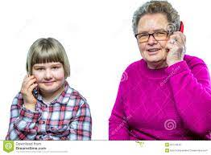
Урок читання 3 клас
Тема: Чому важлива щира турбота?
Тетяна Майданович
«Телефонна
розмова»
Підготувала Грищенко Т.О

Slide 2
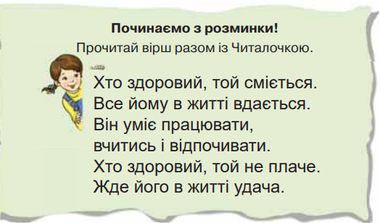

Slide 3
Читацька розминка. У кожному з цих слів
«сховалось» інше. Склади їх.
Хмарина, сонце , вікно,
козак, молоко, ведмежа

Slide 4
Перевіряємо!!!
Марина, сон, вік,
коза, око, межа .

Slide 5
Відгадай загадку!
Він на відстань не зважає,
З ким попросиш з тим з’єднає.
Як почуєш звук-рингтон,
Треба брати…

Slide 6
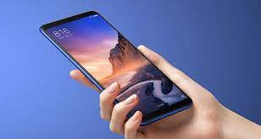
ТЕЛЕФОН

Slide 7
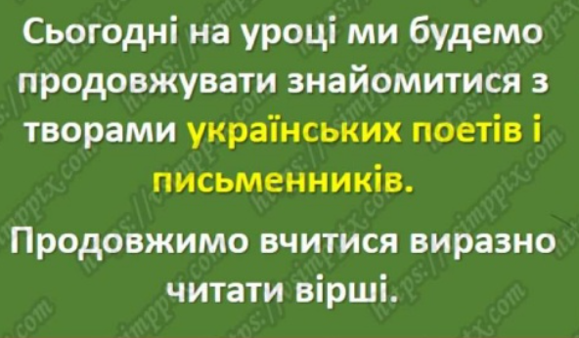

Slide 8
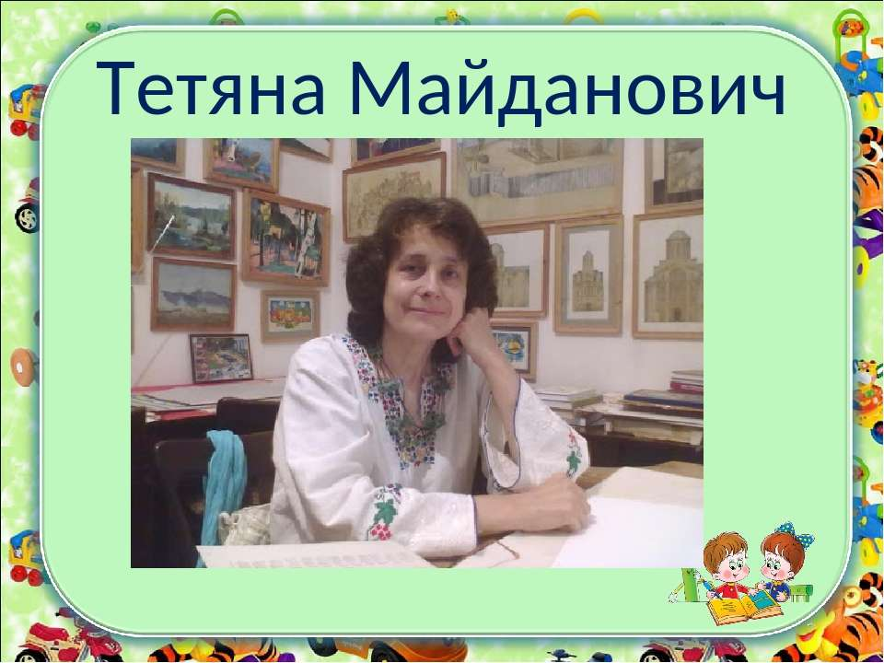


Slide 9
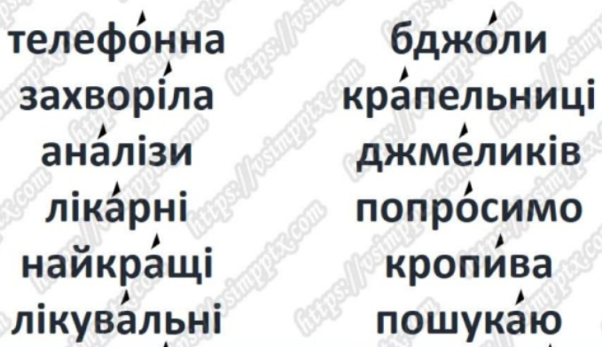
Прочитайте слова. Правильно ставте наголос.

Slide 10
Досліджуємо текст.
Читаємо вірш «Телефонна розмова»
Відкрий підручник на с. 134
і прочитай вірш спочатку мовчки, а потім
вголос.

Slide 11
Дай відповіді на питання:
Між ким відбувається розмова?
Чим стурбована внучка? Які вона пропонує ліки для бабусі?
Які слова дівчинки передають її щире бажання допомогти бабусі?
Чи можна назвати текст діалогом? Чому?
Чи отримала дівчинка відповідь на свої запитання?
З яким почуттям внучка звертається до бабусі?
Доберіть синоніми(антоніми)до слова «турботливий»

Slide 12
Прочитай ще раз виразно вірш!

Slide 13
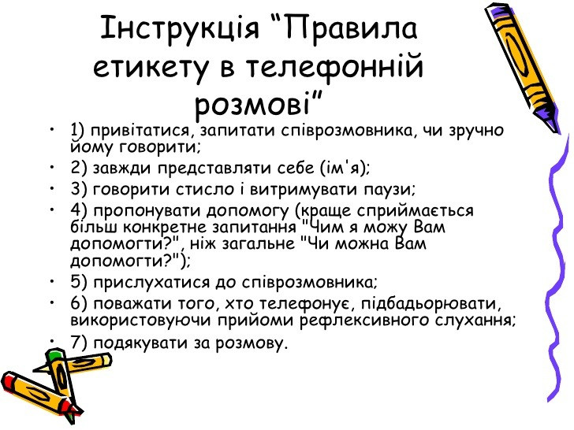

Slide 14

Ти МОЛОДЕЦЬ!

